Slide 1
Екзамен з дисципліни «Мережеве програмування»
Підготував Воронков Олександр

Slide 2

Тема проекту
Я зробив такий додаток для доступу до бази даних «Книги».

Slide 3
Використані технології та фреймворки
Мова програмування C# та платформа .Net Framework 4.8
Entity Framework 6.1.3
Xamarin Forms
Microsoft Access 2016
Nuget-пакет JetEntityFrameworkProvider

Slide 4

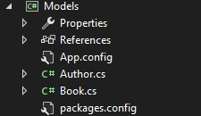

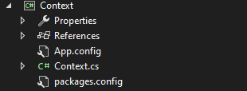
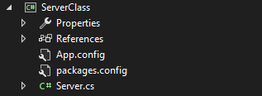

Класи та бібліотеки проекту
Клас повідомлення для передачі
через мережу
Сутності для Entity Framework
Code First
Класи для передачі даних
Контекст бази даних
Клас серверу із реалізацією за допомогою сокетів
Клас клієнту із реалізацією
за допомогою сокетів

Slide 5
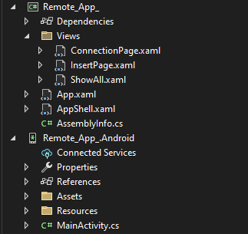
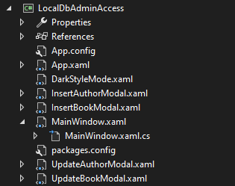
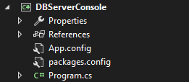
Консольний додаток сервера
для прийняття віддалених
запитів
Адмін-додаток для редагування
бази даних
Мобільний додаток для
віддаленого редагування бази даних

Slide 6
Перед запуском
Для роботи серверу, або адмін-додатку необхідно встановити Microsoft Access Database Engine 2010 32-bit за посиланням: https://www.microsoft.com/en-us/download/details.aspx?id=13255
Необхідно створити(якщо ще не створений) файл бази даних Microsoft Access із назвою «BookStorage.accdb» у папці із адмін-додатком та консольним сервером.

Slide 7
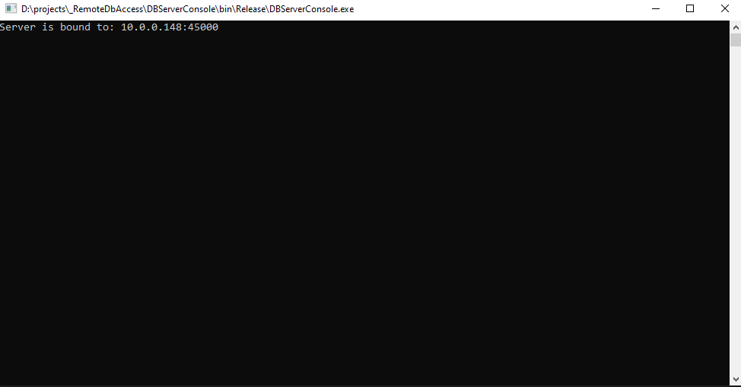
Інтерфейс консольного сервера
Під час запуску сервера на консоль виводиться адреса і порт розташування сервера, які знадобляться під час віддаленого підключення з мобільного додатку:

Slide 8
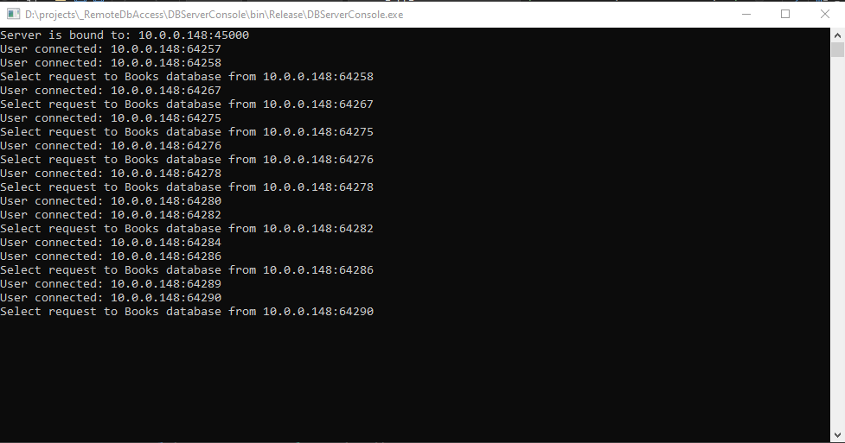
Під час запитів з мобільного додатку на консоль логується тип запиту та адреса клієнта:

Slide 9
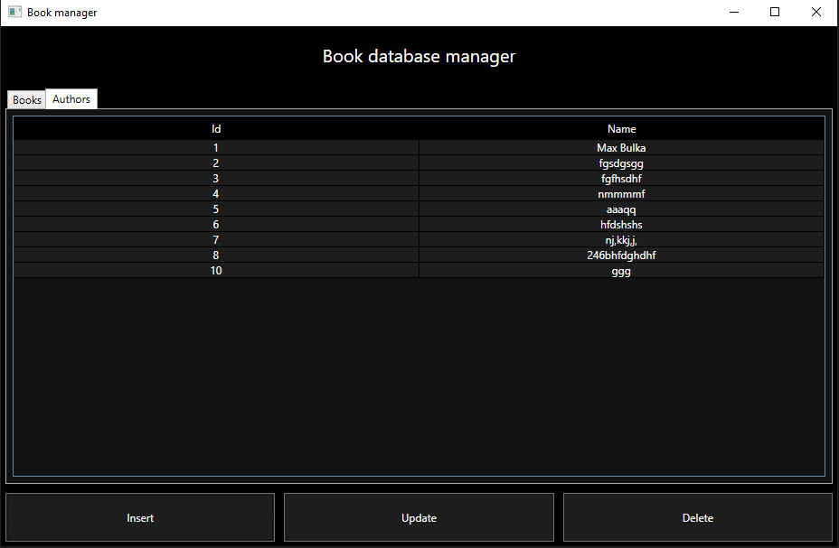
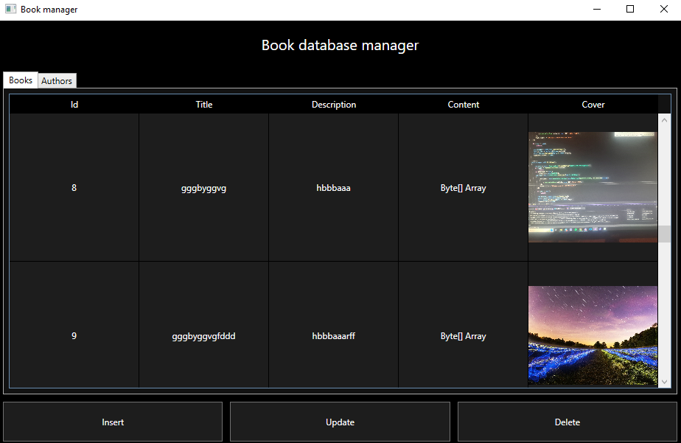
Інтерфейс адмін-додатку для редагування бази даних
Перегляд бази даних:

Slide 10
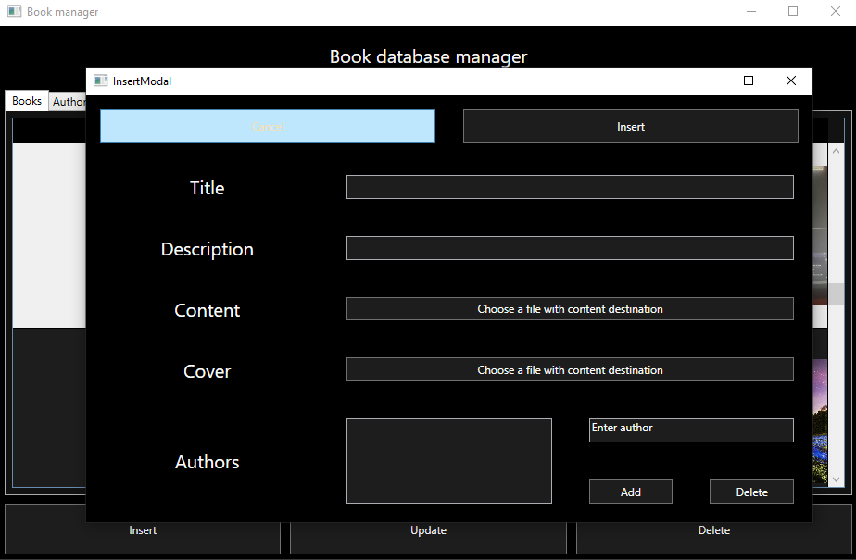
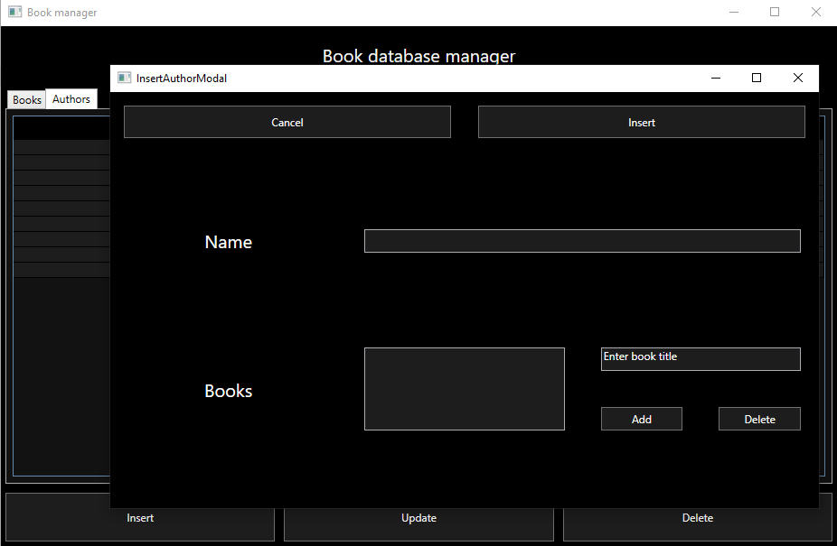
Додавання нових книг та авторів:

Slide 11
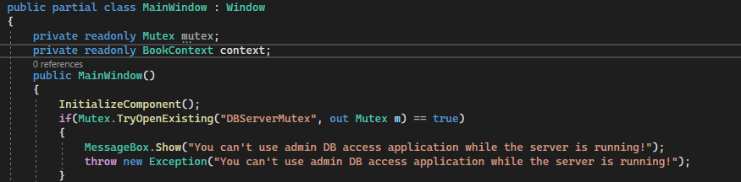
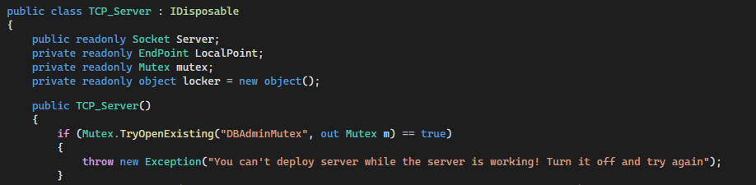
У адмін-додаток і сервер додані Mutex, щоб вони не могли бути одночасно запущені:

Slide 12
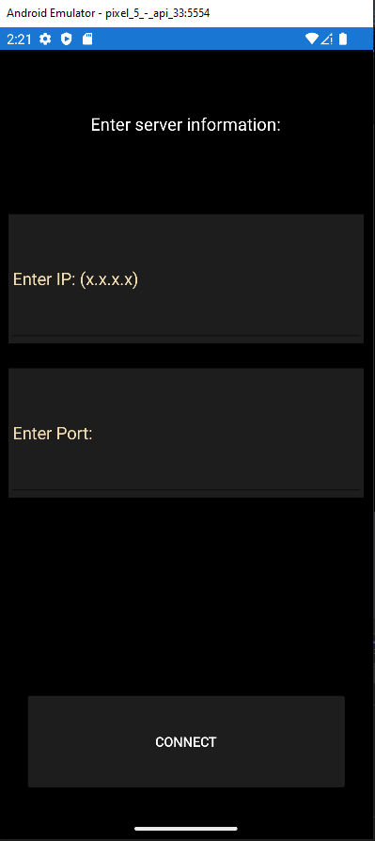
Інтерфейс мобільного додатку:
Поле вводу адреси і
порту консольного сервера

Slide 13
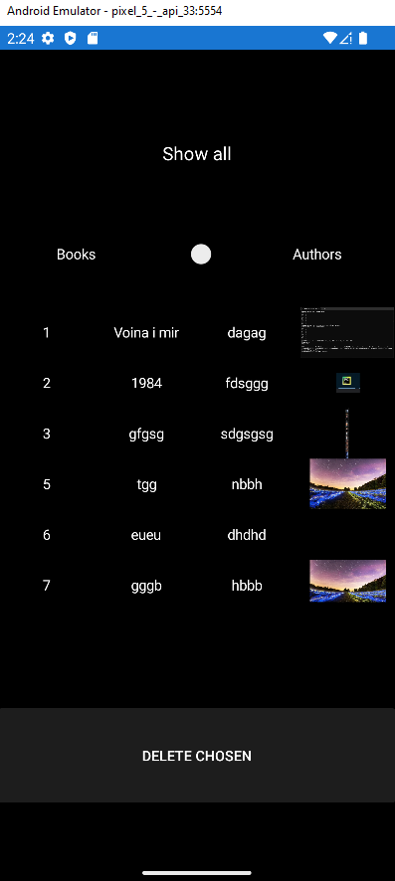
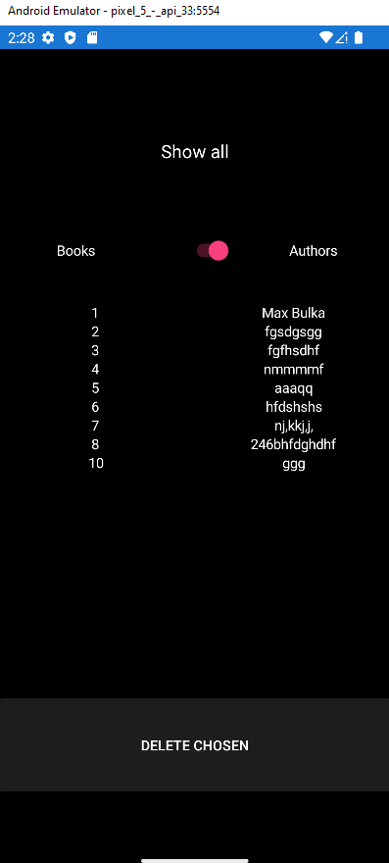
Перегляд книг і авторів

Slide 14
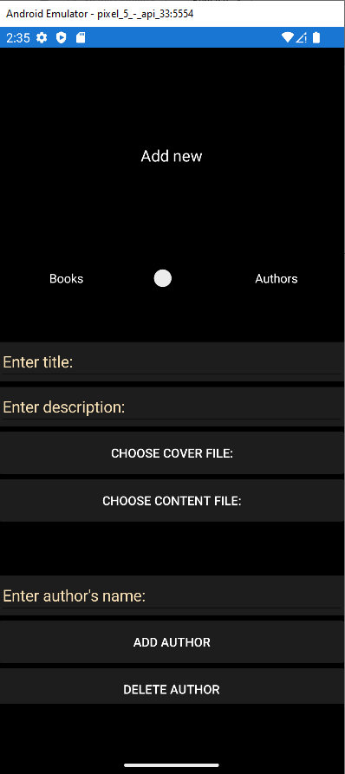
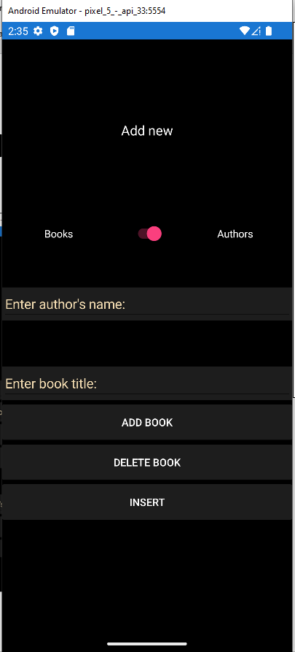
Додавання нових книг і авторів

Slide 15
Дякую за увагу!

